Slide 1


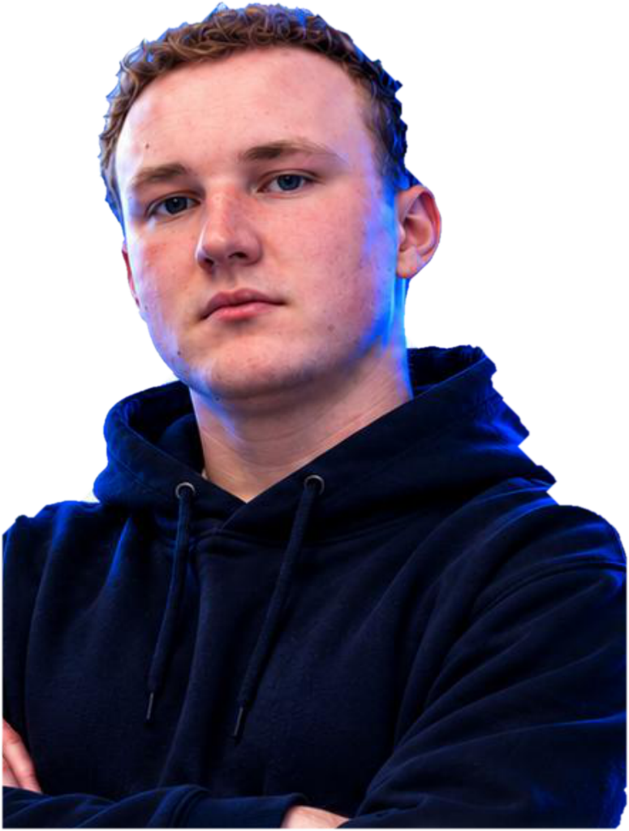
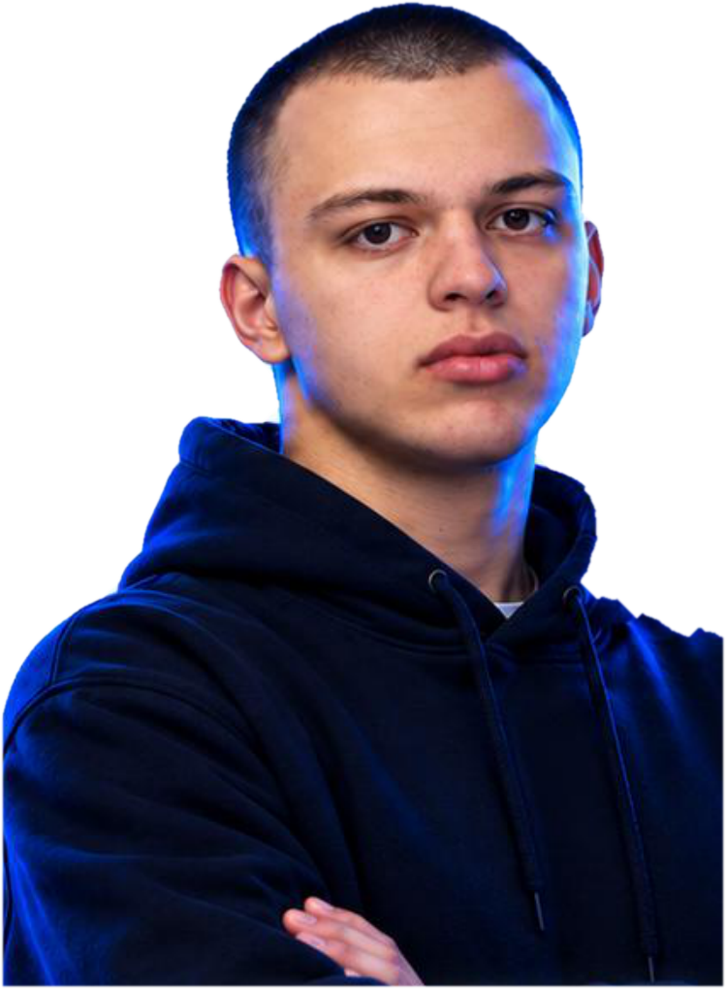
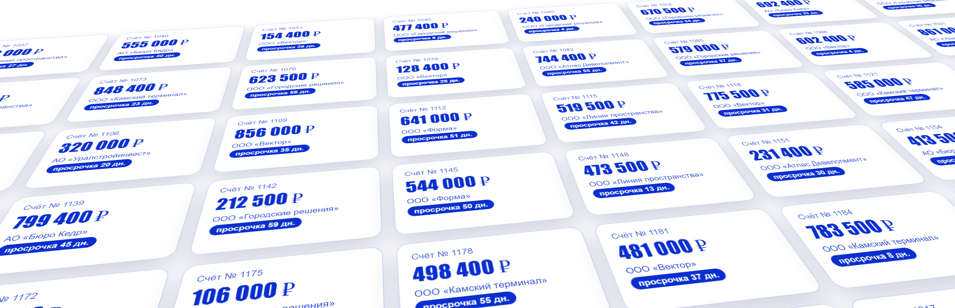
ОПЛАТА
ВОВРЕМЯ
Помогаем бизнесу получить деньги за уже сделанную работу
Notes:
[0:00–0:15]
Здравствуйте! Мы команда «Оплата вовремя», я Иван, со мной Михаил. Начну с вопроса. Представьте: вы сделали работу, отдали её клиенту и выставили счёт. Прошла неделя, потом месяц. Денег нет. Что вы будете делать?

Slide 2
ОПЛАТА ВОВРЕМЯ
РАБОТА СДЕЛАНА. ДЕНЕГ НЕТ
✓
✓
✕
СДЕЛАЛИ РАБОТУ
ВЫСТАВИЛИ СЧЁТ
ПОЛУЧИЛИ ДЕНЬГИ
отгрузили товар или оказали услугу
срок оплаты 10 октября
прошло 18 дней, оплаты нет
Продажи с отсрочкой оплаты: обычная жизнь компаний, которые работают с компаниями
2
Notes:
[0:15–0:30]
Так живёт почти каждая компания, которая работает с другими компаниями. Сначала работа, потом оплата по счёту. И очень часто оплата в срок не приходит. Вот на этом шаге бизнес и застревает.

Slide 3
ОПЛАТА ВОВРЕМЯ
9 ТРЛН ₽
просроченных долгов перед российскими компаниями. Малый бизнес в эту цифру даже не входит.
3
Notes:
[0:30–0:45]
В России такие долги уже 9 триллионов рублей. Это деньги, которые компании заработали, но так и не получили в срок. И малого бизнеса в этой цифре даже нет.

Slide 4


ОПЛАТА ВОВРЕМЯ
БОЛЬНЕЕ ВСЕГО МАЛОМУ БИЗНЕСУ
40%
В 2 РАЗА
компаний называют неплатежи главным ограничением
быстрее растёт доля долгов старше 60 дней у малого бизнеса, чем у крупного
14%
318 609
ключевая ставка: каждый день ожидания стоит денег
дел о взыскании долгов дошло до арбитража за 2025 год
4
Notes:
[0:45–1:05]
Больнее всего малому бизнесу. 40 процентов компаний называют неплатежи главной проблемой. У малых компаний старые долги растут вдвое быстрее, чем у крупных. А при ставке 14 процентов каждый день ожидания стоит денег.

Slide 5
ОПЛАТА ВОВРЕМЯ
НЕЧЕМ ПЛАТИТЬ ЗАРПЛАТУ
5 МЛН ₽
−212 599 ₽
должны компании клиенты по 25 счетам
не хватит на зарплату и лизинг через неделю
ДЕНЬГИ ЕСТЬ. ТОЛЬКО ОНИ У КЛИЕНТОВ
Пример из демо: компания вымышлена, расчёт по её счетам и платежам
5
Notes:
[1:05–1:30]
Вот как это выглядит в жизни. Небольшая компания, клиенты должны ей 5 миллионов рублей. А через неделю ей не хватает 212 тысяч на зарплату и лизинг. Деньги вроде бы есть, только они у клиентов. Дальше дорогой кредит или задержка зарплаты людям.

Slide 6
ОПЛАТА ВОВРЕМЯ
612 000 ₽ ЗАВИСЛИ ИЗ-ЗА ОДНОЙ СТРОКИ
Что видит бухгалтер
Что клиент написал 12 октября
АО «Уралстройинвест», счёт № 1057
«УПД отклонён в Диадоке: в документе указан старый КПП нашей организации. Переоформите УПД, и мы поставим оплату в ближайший платёжный день.»
612 000 ₽
просрочка 18 дней
Напомнить ещё раз
КЛИЕНТ ГОТОВ ПЛАТИТЬ И ЖДЁТ ОДНУ БУМАГУ
Пример из демо, компании вымышлены
6
Notes:
[1:30–1:55]
А ведь часто клиент готов платить. Смотрите: 612 тысяч висят 18 дней. Бухгалтер видит только сумму и срок, и всё, что он может, это напомнить ещё раз. А клиент давно ответил: в документе старый КПП, исправьте, и мы заплатим. Одна строка в документе держит 612 тысяч рублей.

Slide 7
ОПЛАТА ВОВРЕМЯ
ПРИЧИНА СПРЯТАНА В ШЕСТИ МЕСТАХ
ПОЧТА
МЕССЕНДЖЕРЫ
ЗВОНКИ
1С
ЭДО
БАНК-КЛИЕНТ
75 МИНУТ
В списке долгов только сумма и срок. Почему клиент не платит, бухгалтер выясняет вручную.
уходит, чтобы понять причину одной просрочки (медиана, наш опрос)
7
Notes:
[1:55–2:20]
Почему так происходит? Ответ клиента лежит где-то в почте, в мессенджере, в звонке, в 1С или в ЭДО. Мы опросили предпринимателей: чтобы понять причину одной просрочки, уходит больше часа, медиана 75 минут. А часть так и не выяснила.

Slide 8
ОПЛАТА ВОВРЕМЯ
9 ИЗ 10 ПРИЧИН МОЖНО УБРАТЬ САМИМ
88%
90%
причин поставщик может устранить своими силами
задержек из-за ошибок, споров и потерянных счетов
Наш опрос предпринимателей, ноябрь 2026
Исследование в Великобритании, 300 компаний
ДОКУМЕНТ, РЕКВИЗИТЫ, ПЛАТЁЖ В ВЫПИСКЕ
Наш опрос: выборка из чатов предпринимателей, она маленькая и нерепрезентативна, дальше интервью и разбор реальных счетов
8
Notes:
[2:20–2:50]
И главное открытие. В нашем опросе 88 процентов причин поставщик может устранить сам: прислать документ, исправить реквизиты, найти уже пришедший платёж. Британское исследование на 300 компаниях говорит то же самое: 90 процентов задержек из-за ошибок, споров и потерянных счетов, и только 5 процентов из-за денег. Значит, деньги можно получить быстрее, если вовремя понять причину.

Slide 9
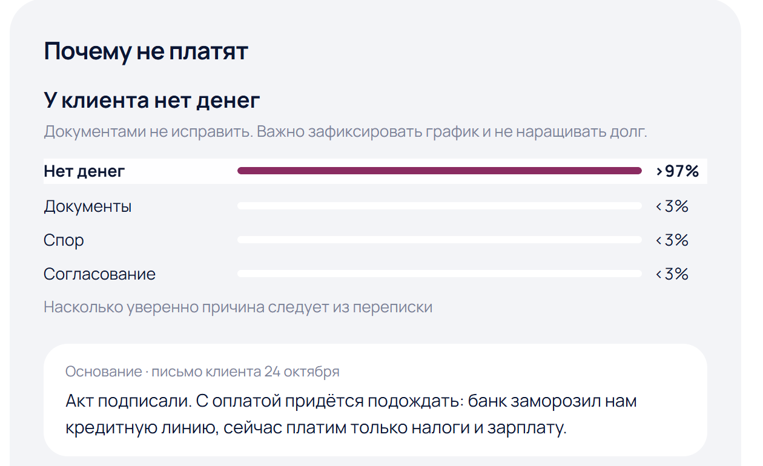
ОПЛАТА ВОВРЕМЯ
СНАЧАЛА ДИАГНОЗ, ПОТОМ ЛЕЧЕНИЕ
ЧИТАЕТ
переписку и документы по счёту
НАЗЫВАЕТ
причину и показывает слова клиента
ГОТОВИТ
следующий шаг, письмо и QR на оплату
Работающее демо, компании вымышлены
9
Notes:
[2:50–3:25]
Поэтому мы сделали «Оплату вовремя». Это как врач для долгов: сначала диагноз, потом лечение. Сервис читает переписку и документы по каждому счёту и говорит: вот почему клиент не платит, вот его слова, вот что сделать сегодня. Пример: клиент сначала просил акт, а потом написал, что банк заморозил ему кредитную линию. Сервис понимает, что акт уже не причина, и предлагает зафиксировать график платежей.

Slide 10
ОПЛАТА ВОВРЕМЯ
У КАЖДОЙ ПРИЧИНЫ СВОЁ ДЕЙСТВИЕ
НЕТ ДОКУМЕНТА
СПОР
НЕТ ДЕНЕГ
СОГЛАСОВАНИЕ
Исправить и отправить в ЭДО
Сверить с договором, напоминания на паузу
График платежей и оценка риска
Записать дату платежа
РЕКВИЗИТЫ
МОЛЧИТ
УЖЕ ОПЛАТИЛ
ЧЕЛОВЕК
Верные реквизиты и QR на оплату
Напомнить, затем позвонить
Найти в выписке, закрыть счёт
Подтверждает каждое внешнее действие
10
Notes:
[3:25–3:50]
Для каждой причины своё лечение. Нет документа, отправим документ. Ошибка в реквизитах, дадим верные реквизиты и QR-код на оплату. Клиент уже заплатил, найдём платёж в выписке. Нет денег, предложим график. Письмо сервис готовит, а отправляет человек.

Slide 11
ОПЛАТА ВОВРЕМЯ
ЗАРПЛАТА ВЫПЛАЧЕНА ВОВРЕМЯ
−212 599 ₽
+811 260 ₽
разрыв увидели за неделю до зарплаты
сегодня: факторинг по 3 счетам с подписанными актами
Оплата на 4 дня раньше при выручке 24 млн ₽: 263 тыс. ₽ свободных денег. Это гипотеза, её проверит пилот.
Данные демо, условия факторинга условные
11
Notes:
[3:50–4:20]
Вернёмся к нашей компании. Сервис заранее видит разрыв на неделе зарплаты, подбирает три счёта с подписанными актами и готовит заявку на факторинг. Плюс 811 тысяч сегодня, и зарплата выплачена вовремя. А если клиенты в целом платят на 4 дня раньше, компания с выручкой 24 миллиона освобождает 263 тысячи рублей.

Slide 12
ОПЛАТА ВОВРЕМЯ
ЧТО ПОЛУЧАЕТ ВТБ
520 ТЫС.
~100 МЛН ₽
15 МЕС.
0 ₽
клиентов МСБ с продажами другим компаниям
дохода в год на остатках и факторинге
окупаемость в базовом сценарии
для клиента: функция в ВТБ Бизнес
Главная метрика: рубли, возвращённые в срок до +7 дней. Цель пилота: оплата на 4 дня раньше
НОЯБРЬ
2–4 НЕДЕЛИ
1–2 МЕСЯЦА
ДАЛЕЕ
Интервью и разбор 50 реальных просрочек
10–20 компаний вне банка
Тестовый контур ВТБ, 100–300 клиентов
Функция в ВТБ Бизнес и заявка в факторинг
Данные и модели в контуре банка. Значения для банка: гипотезы, их проверяет пилот
12
Notes:
[4:20–5:05]
Для ВТБ это прямо задача трека: помочь бизнесу быстрее находить причины проблем. Функция бесплатна для клиента в ВТБ Бизнес. Банк получает обороты на счетах и клиентов в факторинг ровно тогда, когда им нужны деньги. 520 тысяч клиентов МСБ, около 100 миллионов рублей дохода в год в базовом сценарии, окупаемость около 15 месяцев. Путь к пилоту готов: интервью и 50 реальных просрочек, затем 10–20 компаний, затем тестовый контур на 100–300 клиентов. Данные остаются в контуре банка, модели российские.

Slide 13
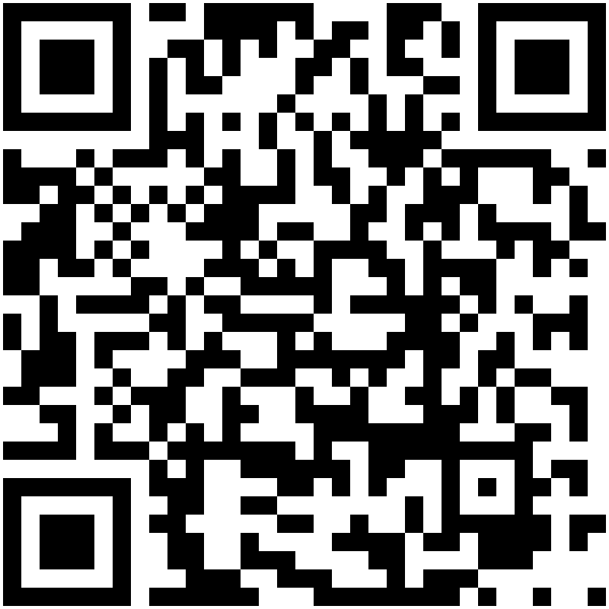
ОПЛАТА ВОВРЕМЯ
ДАЙТЕ ТЕСТОВЫЙ КОНТУР
ИВАН СОРОКОВЫХ
Капитан. Продукт, исследование, разработка. ВШЭ, финансовые рынки
МИХАИЛ ДЕМЕНТЬЕВ
Разработка и исследования. Инженер-аналитик в энергетике
ОТКРОЙТЕ ДЕМО
Через 2 месяца пилота покажем, на сколько дней раньше бизнес получает деньги
dementevma.github.io/oplata-vovremya
13
Notes:
[5:05–5:40]
Нас двое. Я отвечаю за продукт, исследование и разработку, учусь в ВШЭ на финансовых рынках. Михаил делает разработку и исследования, он инженер-аналитик. За первый спринт мы собрали работающий продукт, его можно открыть по этому QR-коду прямо сейчас. И мы продолжаем после конкурса. Дайте нам тестовый контур, и через два месяца мы покажем, на сколько дней раньше бизнес получает свои деньги.

